Slide 1
Релеф на България

Slide 2
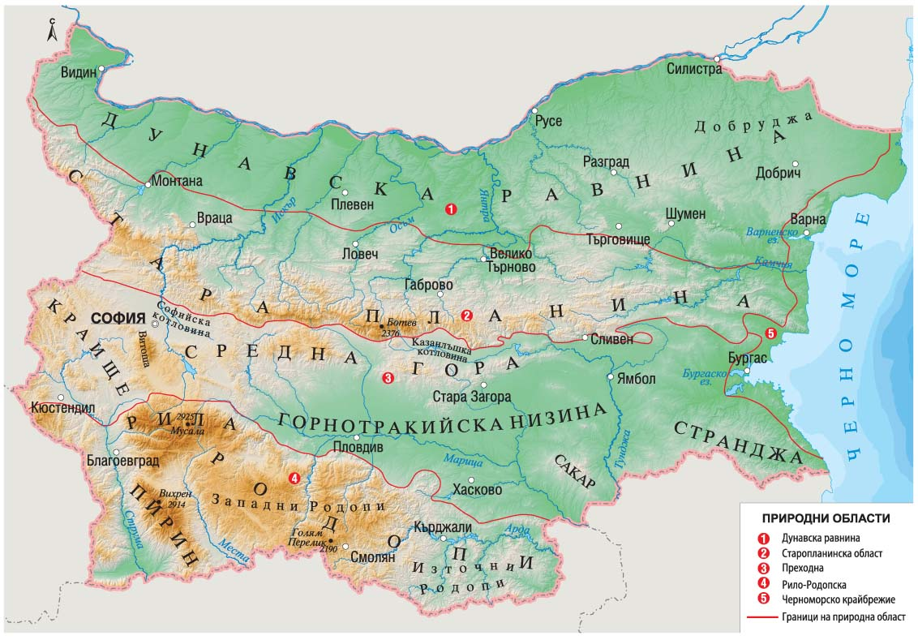
Природни области

Slide 3
Общ преглед
Релефът е съвкупност от всички земни форми.
България има разнообразен релеф.
Низината е равнинна земя с надморска височина до 200 м.
Равнината е равнинна земя с надморска височина от 200 до 600 м.
Котловината е ниска земя, оградена от всички страни с хълмове или планини.
Планината е изпъкнала земна форма с различна надморска височина.

Slide 4
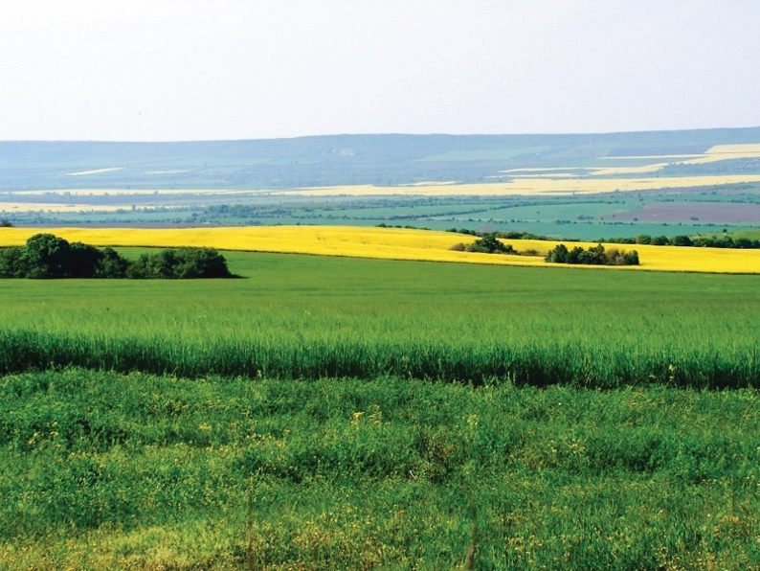
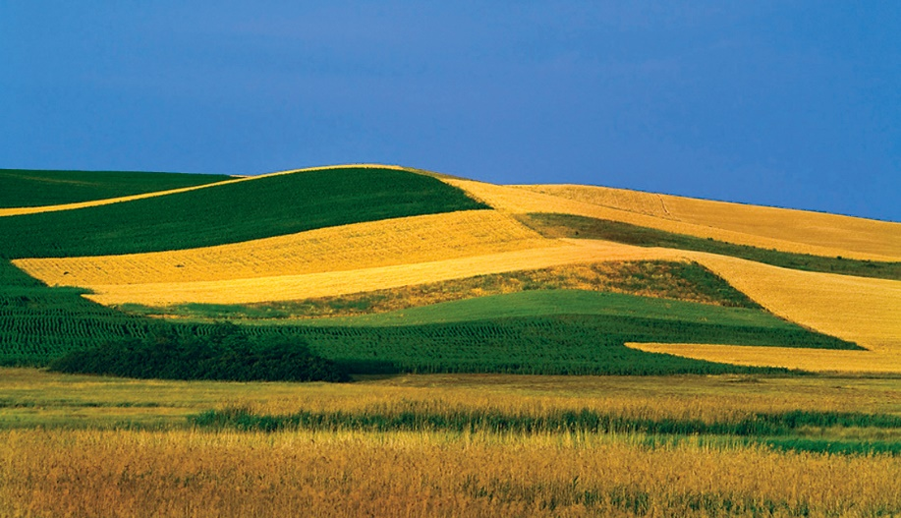
Дунавска равнина
Дунавската равнина е разположена на юг от река Дунав и на север от Стара планина.
Западната част е равнинна, а източната – хълмиста.
В източната част на Дунавската равнина се намира житницата на България – Добруджа.
През нея протичат много реки.

Slide 5
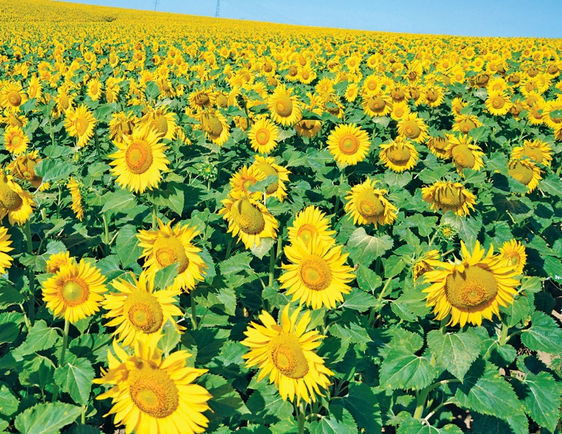
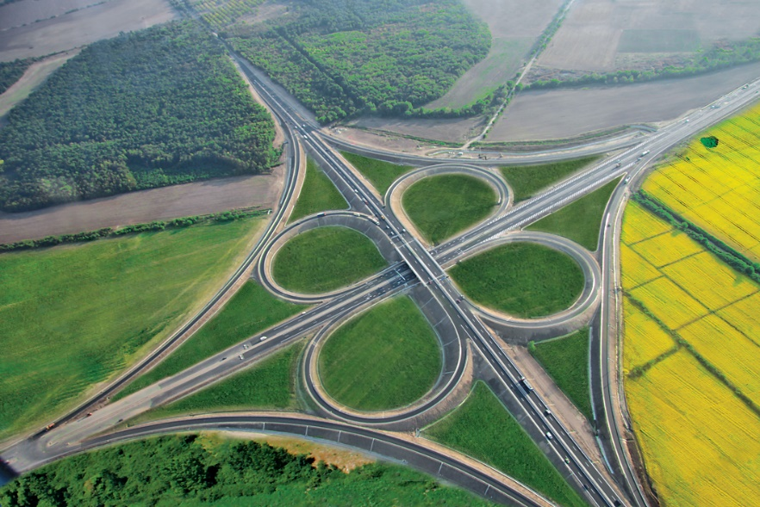
Горнотракийска низина
Горнотракийската низина се намира в Южна България.
Тя се простира между планините Средна гора и Родопи.
През нея протича река Марица, която я напоява.
В нейните земи се отглеждат зеленчуци, фъстъци, тютюн, памук, ориз и др.

Slide 6
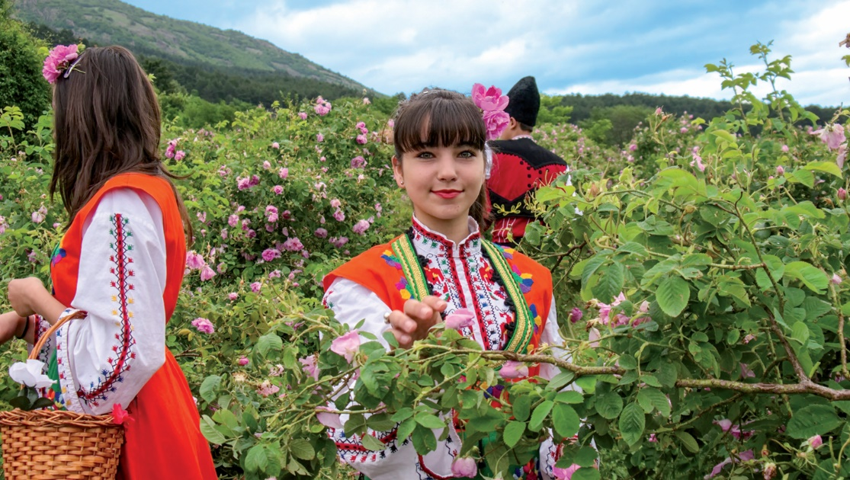
Задбалкански котловини
Между Стара планина и Средна гора се редуват Задбалканските котловини.
Те се простират между планините Средна гора и Родопи.
Носят имената на големите градове в тях – Софийска, Карловска, Казанлъшка, Сливенска и др.
Тук се отглеждат маслодайна роза, праскови и лозя.
Софийското поле е най-голямо по площ и носи името на столицата ни София.

Slide 7
Селища в равнините и низините
Равнинните земи са особено благоприятни за появата на селища.
Това са териториите с най-много селища – села и градове, с различна големина и различен брой жители.
Те са покрити с плодородни почви, има реки и лесно се строят пътища.

Slide 8
Живот и труд на хората в равнините и низините
Трудовата дейност на хората е свързана с отглеждането на пшеница, царевица, слънчоглед и на крави, овце, птици, свине.
Добиват се полезни изкопаеми (въглища, нефт, гипс и др.).
Някои от хората работят в предприятия, където се преработват земеделски продукти и полезни изкопаеми.

Slide 9
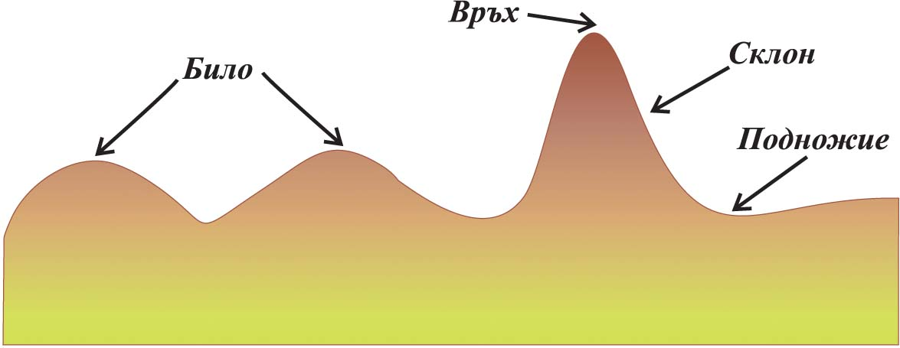
Планините в България
Планината е изпъкнала земна форма с различна височина.
Тя има било, склонове, върхове и подножия.
На природногеографската карта планините са отбелязани с нюансите на кафявия цвят.
Планините са 39 на брой и са изключително разнообразни.

Slide 10
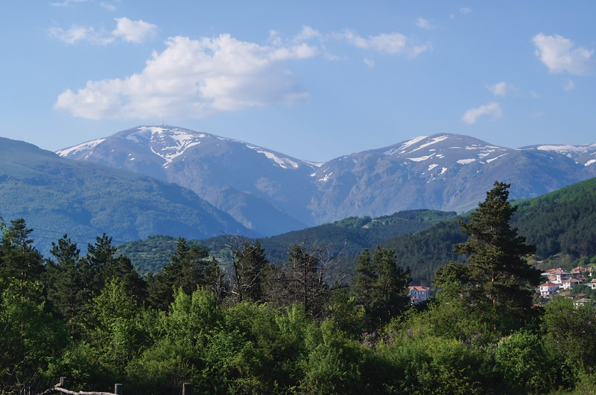
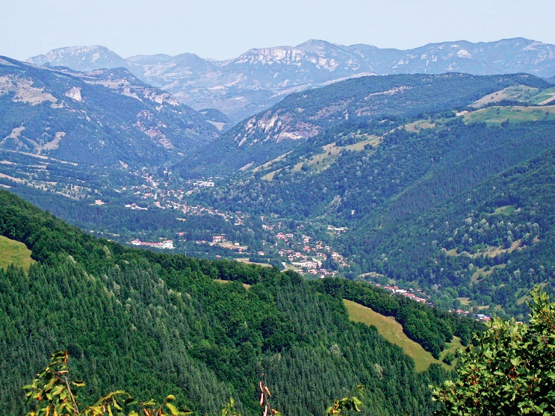
Стара планина
Стара планина е границата между Северна и Южна България.
Тя е известна още като Балкана и е дала името на Балканския полуостров.
Най-високият ѝ връх е Ботев – 2376 м н.в.
В Стара планина са най-обширните широколистни гори от бук и габър.
В буковите гори се срещат зелен кълвач, слепок, глиган, благороден елен, сърна.
Над по-високите билни части се вият орли, соколи, скални лястовици и др.

Slide 11
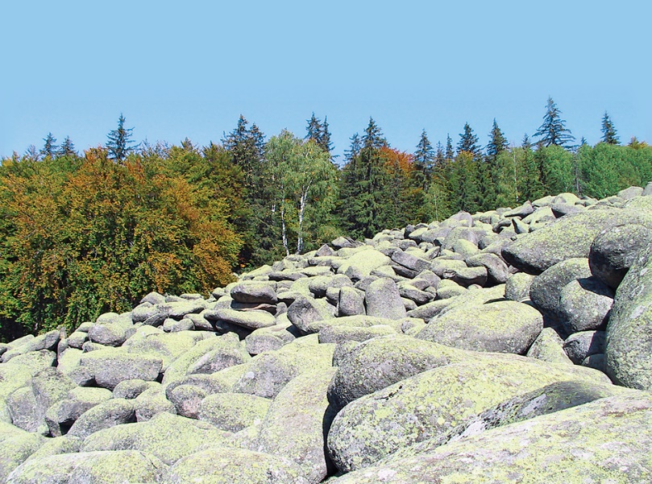
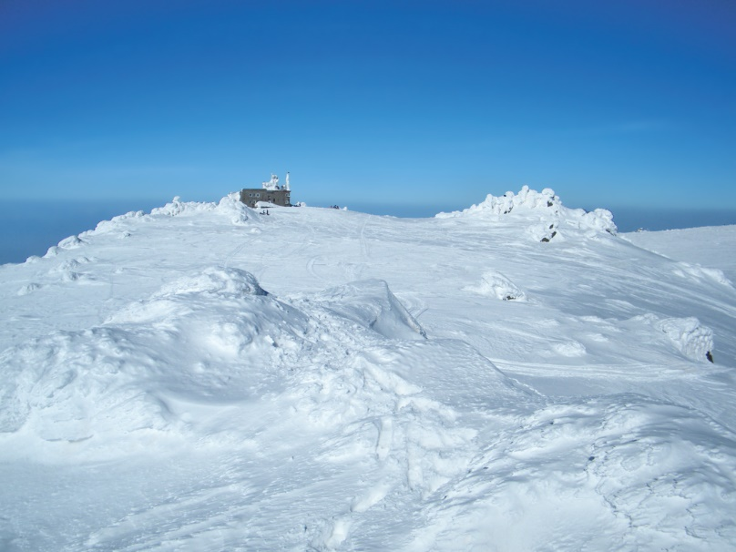
Витоша
Планината Витоша се издига над Софийската, Пернишката и Самоковската котловина.
Най-високият връх на Витоша е Черни връх (2290 м н.в.).
Във Витоша се намират прочутите каменни реки, наречени още “златните мостове”.
Преобладават широколистни гори.
Тук виреят защитените растителни видове витошко лале, самодивско лале, синя тинтява.
Представители на животинския свят са зайци, глигани, лисици.

Slide 12
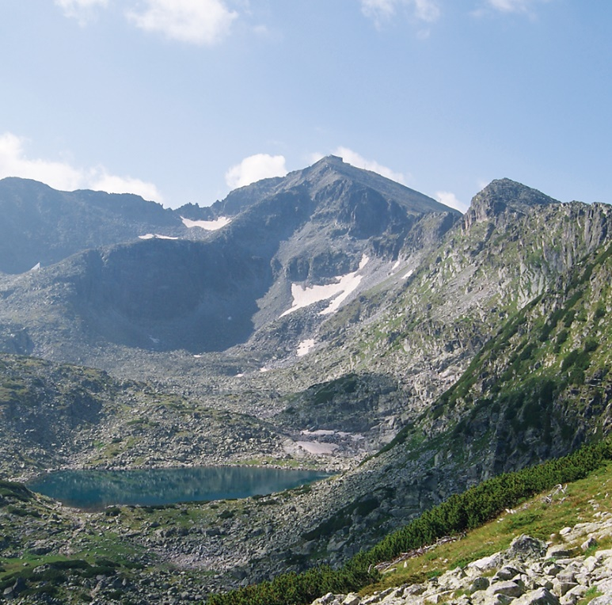
Рила
Рила е най-високата планина у нас и на Балканския полуостров.
Нейният най-висок връх е Мусала̀ – 2925 м н.в.
По склоновете преобладават иглолистни гори от бяла мура, бял бор, ела, смърч и др.
Представители на животинския свят са глухар, голям синигер, усойница, глиган, елен, сърна, вълк, мечка, дива коза, муфлон.

Slide 13
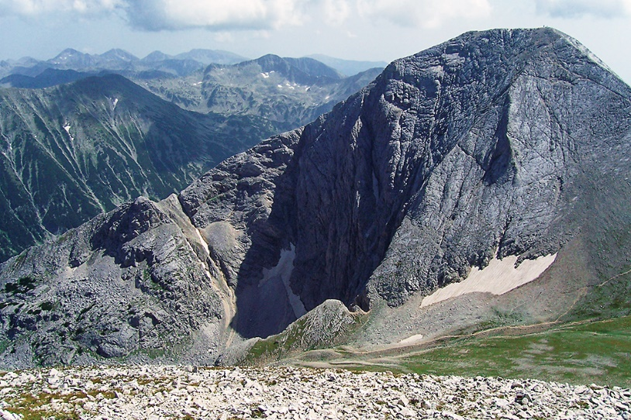
Пирин
Пирин се издига на юг от Рила.
Тя е една от най-красивите планини и е втора по височина в България.
Нейният най-висок връх е Вихрен – 2914 м н.в.
В Пирин има много ледникови езера, около 140 – 160 на брой.
Растителният и животинският свят са сходни с тези на Рила.
В Пирин еделвайсът е най-разпространен и е емблема на планината.

Slide 14
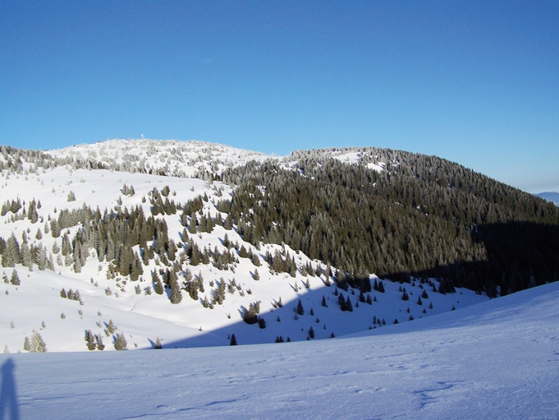
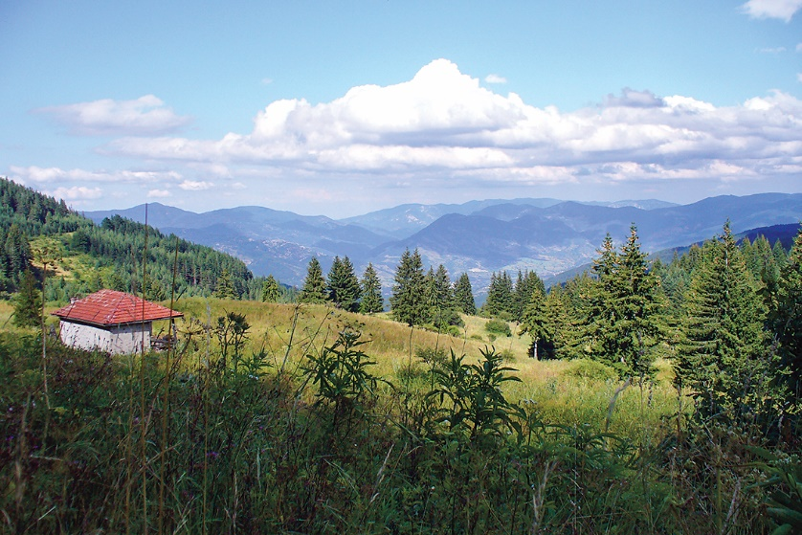
Родопи
Най-южната централна територия на страната ни се заема от планината Родопи.
Тя е най-обширната от плани ните ни.
Най-високият ѝ връх е Голям Перелик – 2191 м н.в.
В западната част се намират най-обширните смърчови гори в страната.
Срещат се лисици, диви свине, вълци, мечки, прелетни птици, гущери, пепелянки.

Slide 15
Планински селища
Известни селища в Стара планина са Чипровци, Тетевен, Троян, Котел, Жеравна, Елена, Габрово.
В Родопите се гушат Смолян, Кърджали, Златоград, Чепеларе.
Около Рила селищата са Самоков, Дупница, Рила, Белица, Сапарева баня.
В Пирин се намират Разлог, Банско, Сандански, Гоце Делчев.

Slide 16
Живот и труд на хората в планините
Трудовата дейност на хората е свързана с добив на полезни изкопаеми (въглища и руди, оловно-цинкови руди).
Извършва се дърводобив и дървопреработване.
Развива се туризма.
Отглеждат се животни (овце, кози, крави) и тютюн.

